Slide 1
Tuberculosis

Slide 2
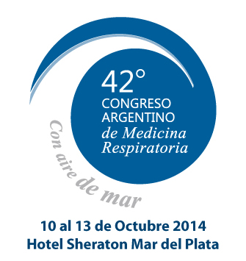
LA OMS ESTIMA QUE EL DESARROLLO DE UN METODO DIAGNOSTICO DE TUBERCULOSIS QUE PROVEA UN 85% DE SENSIBILIDAD Y UN 95% DE ESPECIFICIDAD SOBRE MUESTRAS DE ESPUTO, PERMITIRIA SALVAR UNAS 400.000 VIDAS AL AÑO, POR LO QUE HACIA ESE OBJETIVO SE HAN ORIENTADO LOS ESFUERZOS.

Slide 3
TECNICAS FENOTIPICAS

Slide 4
Cultivo en Löwenstein-Jensen
1. Micobacteria ambiental cromógena 2. Micobacteria ambiental de rápido desarrollo 3. Micobacteria ambiental de lento desarrollo 4. Mycobacterium tuberculosis

Slide 5
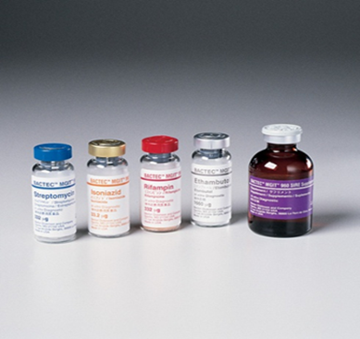
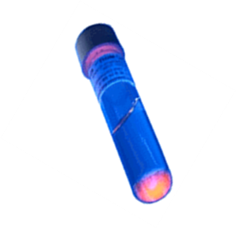
BACTEC™ MGIT ™ 960 System Para Micobacterias: Detección y Test de Susceptibilidad

Slide 7
TECNICAS GENOTIPICAS

Slide 8
LAS TÉCNICAS GENOTÍPICAS
CARACTERIZAN SEGMENTOS
DEL CROMOSOMA DEL MYCOBACTERIUM TUBERCULOSIS PARA LUEGO EVIDENCIAR SI ES RESISTENTE O NO A
DROGAS ANTITUBERCULOSAS

Slide 9
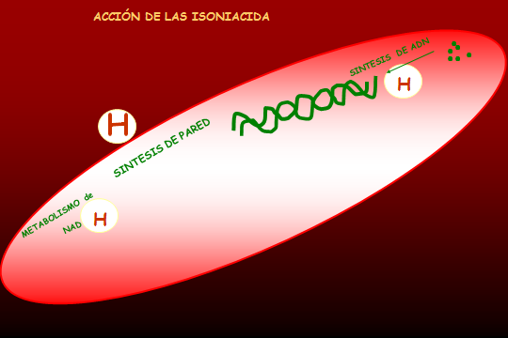

Slide 11
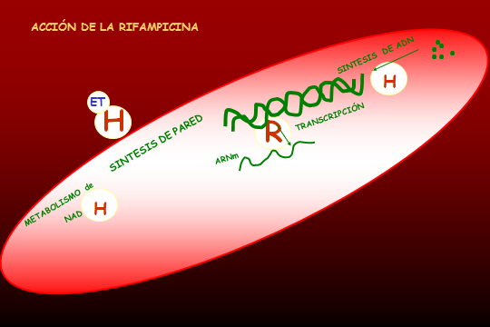

Slide 15
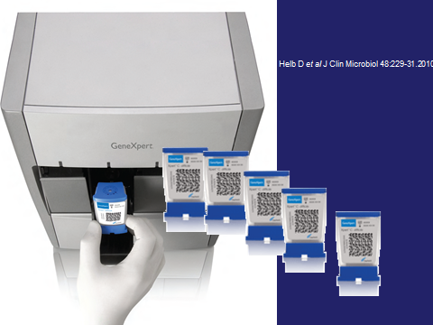

Slide 17
CONSIDERACIONES:
DIAGNÓSTICO DEPENDIENTE DE LA INDUSTRIA
REFUERZO DE PERSONAL, INFRAESTRUCTURA, PRESUPUESTO
BIOSEGURIDAD DE LOS LABORATORIOS.

Slide 18
“NO TIENE SENTIDO EL ENCARECIMIENTO Y COMPLEJIDAD DEL DIAGNÓSTICO, SINO SE ASEGURA EL ÁGIL TRANSPORTE DE LAS MUESTRAS Y LA RÁPIDA COMUNICACIÓN DE LOS RESULTADOS”

Slide 19
